Slide 1


PHÒNG GIÁO DỤC & ĐÀO TẠO QUẬN LONG BIÊN
TRƯỜNG MẦM NON HOA SỮA
LĨNH VỰC PHÁT TRIỂN NHẬN THỨC
Đề tài : NBTN : Đôi bàn tay
Lứa tuổi : Nhà trẻ 24-36 tháng
Năm học 2021-2022

Slide 2
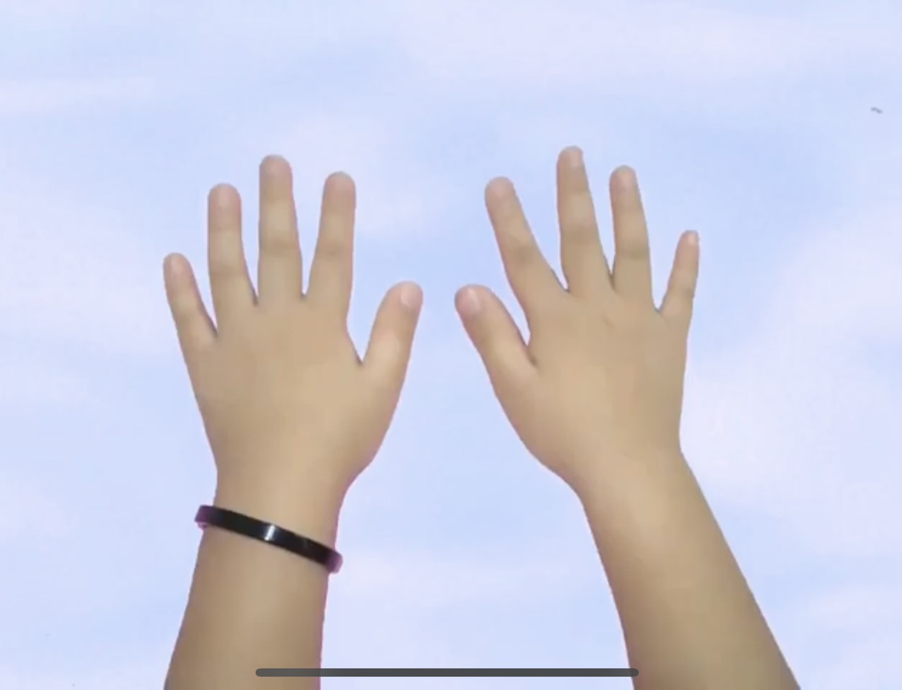
ĐÔI BÀN TAY
MU BÀN TAY

Slide 3
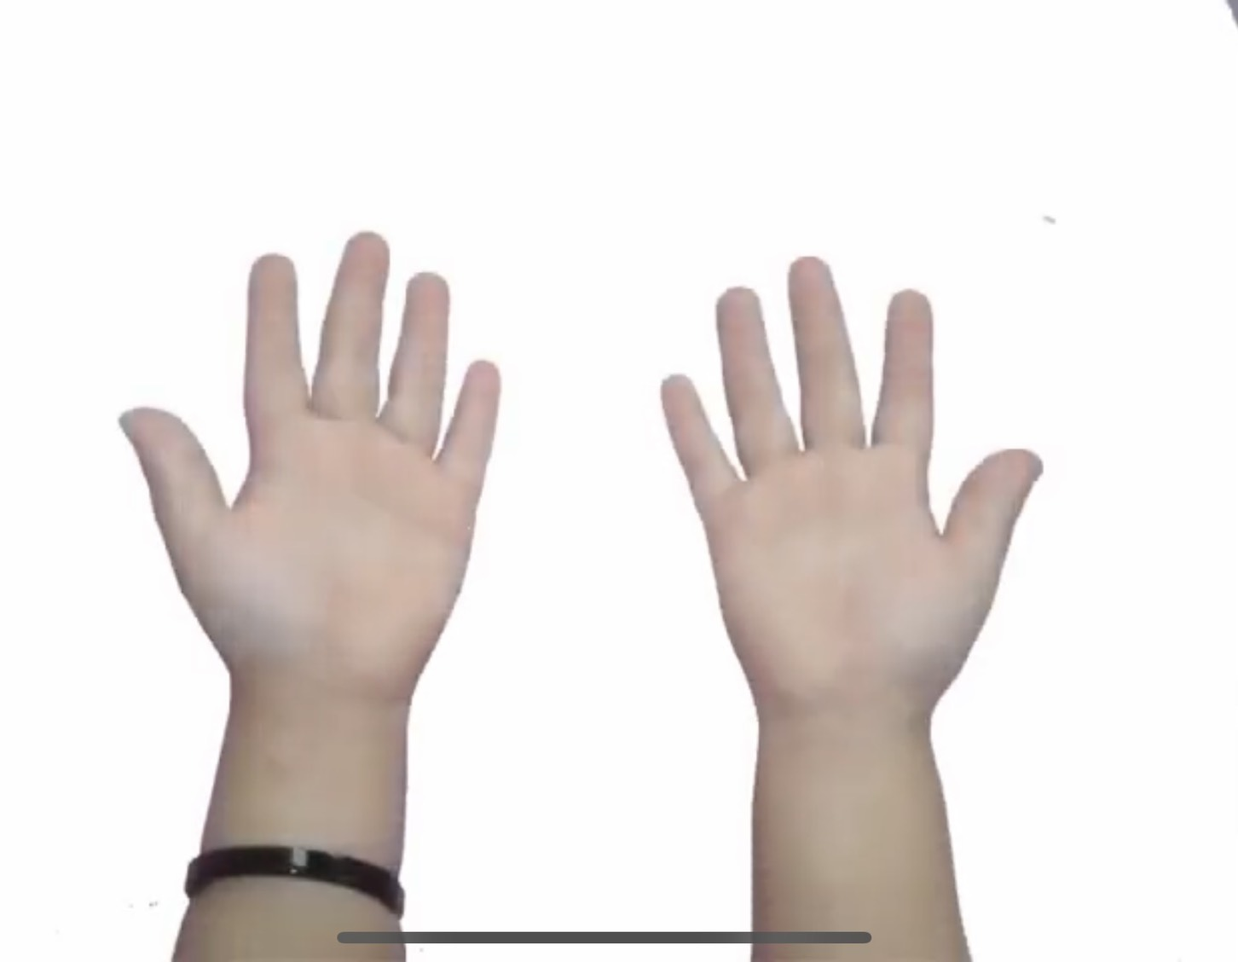
LÒNG BÀN TAY
NGÓN TAY

Slide 4
MÓNG TAY

Slide 5

Đôi bàn tay của chúng mình còn làm gì ?

Slide 6
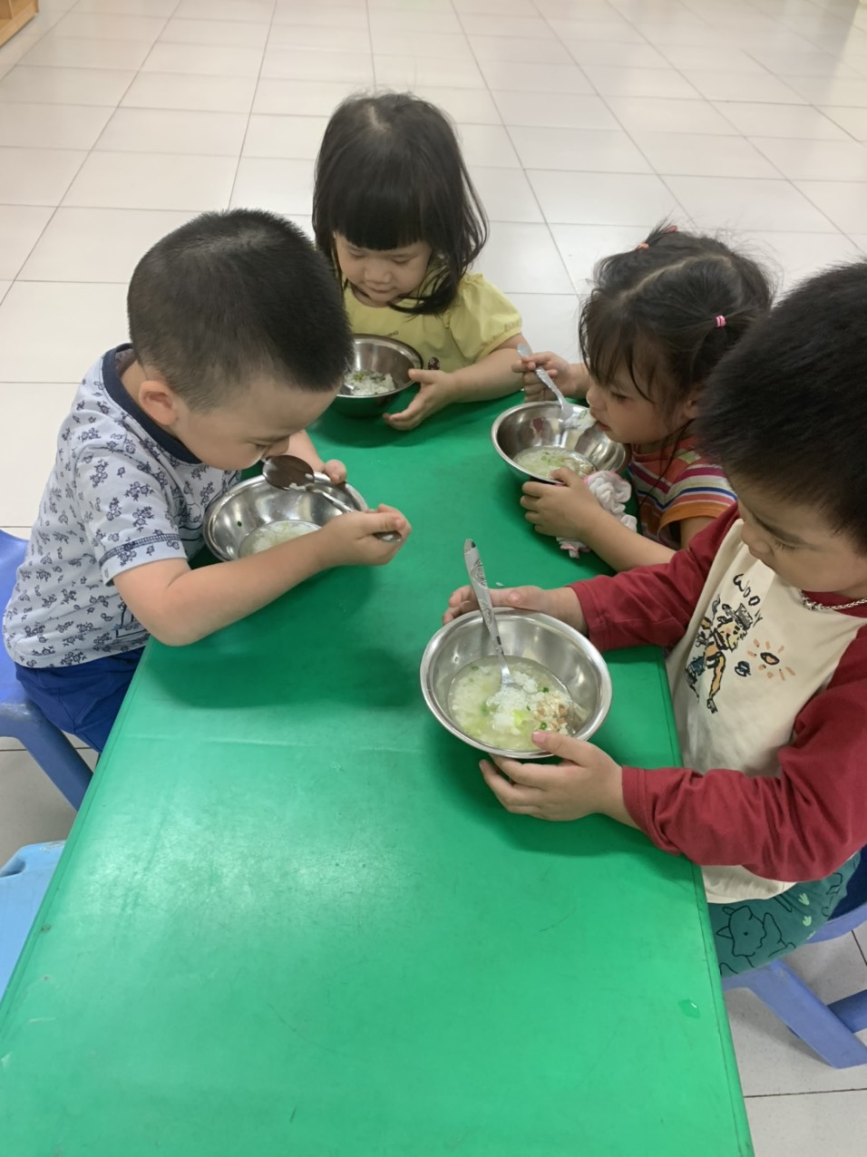
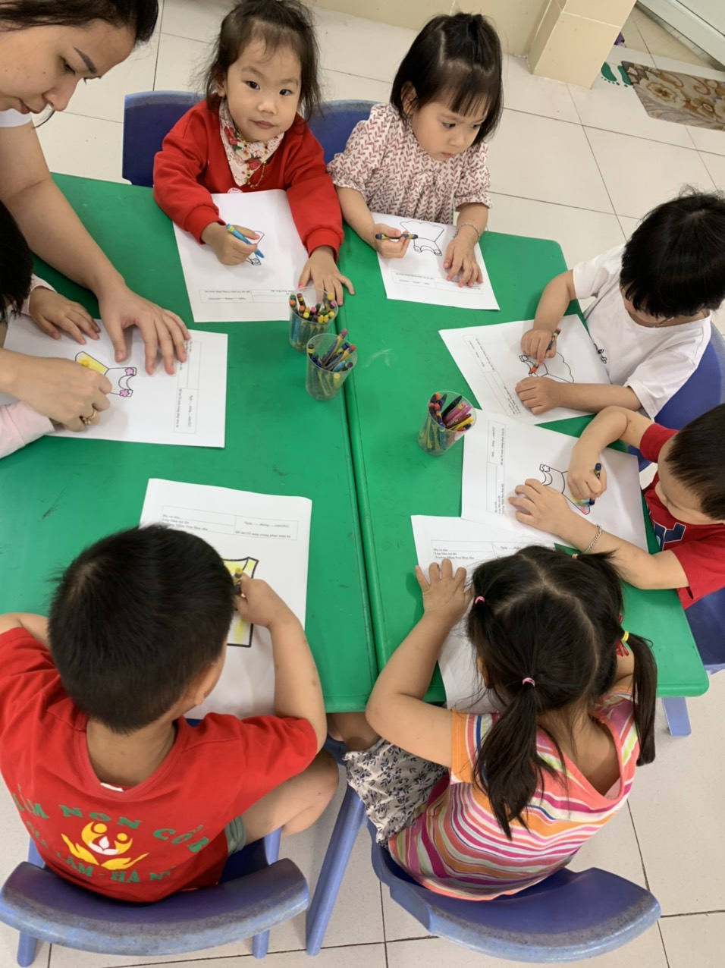
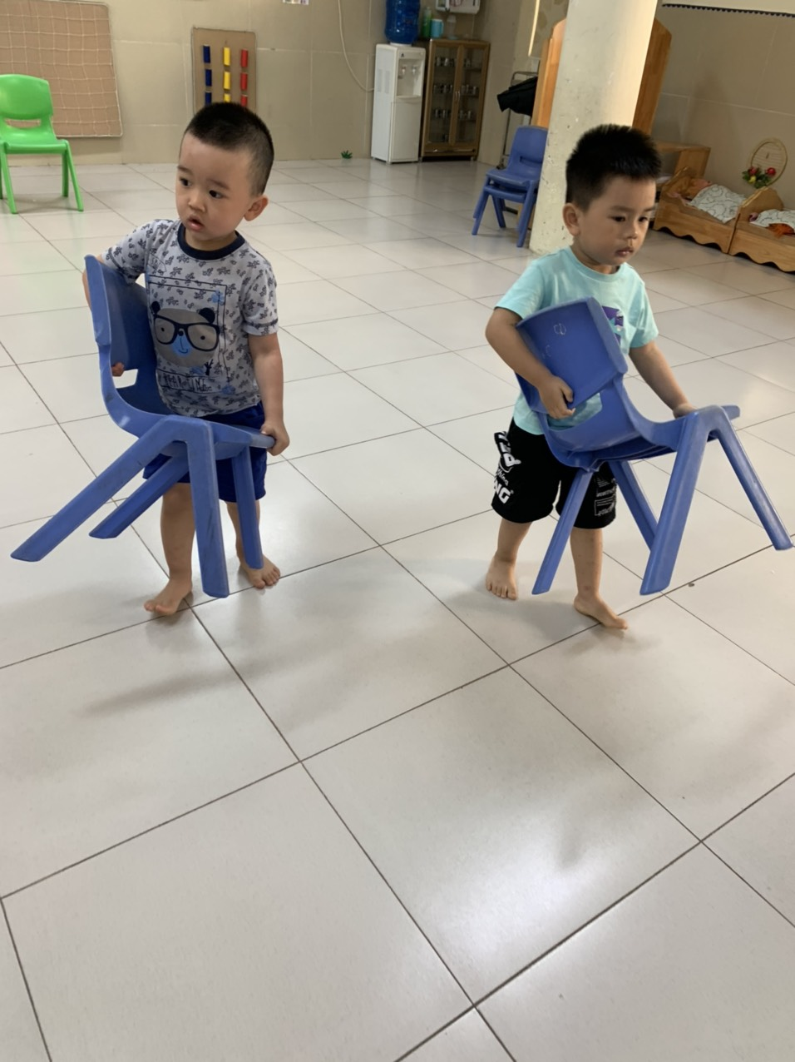

Slide 7


Múa cho mẹ xem

Slide 8
TC1: Chơi với bàn tay
TC2:Cùng nhau cảm nhận
3.Kết thúc : Vận động theo bài “Rửa tay ”

